Slide 1

CLUBSOCIAL.DB
DOCUMENTACIÓN TÉCNICA
Autor: Ezequiel Izquierdo
Documentación sobre el desarrollo de la base de datos clubsocial
v.1.0

Slide 2
Introducción:
En el presente documento se expone de manera exhaustiva el modelo de negocio abordado, se identifica la problemática subyacente, y se establece el propósito fundamental de este trabajo.
Asimismo, se incluirá información relevante de naturaleza técnica relacionada con su desarrollo, englobando aspectos como los Diagramas de Entidad-Relación, las tablas, funciones, procedimientos, vistas y disparadores que desempeñan un papel esencial en el proceso.

Slide 3

Objetivo:
El objetivo consiste en establecer un sistema de gestión y almacenamiento digital de datos generados diariamente por los miembros y las actividades del club, con un enfoque en la organización y robustez de la información. Además, se busca emplear de manera eficiente estos datos con fines productivos para contribuir al desarrollo de la organización.

Slide 4
Situación problemática:
La organización social y el armado de las estructuras no siempre es lo primero en lo que se enfoca un club. La idea es poder cubrir ciertas casuísticas típicas, para poder crecer como organización de manera estructurada.
Falta de registros de los socios.
Sin control del pago de los aranceles mensuales.
Estructura de armado de staffs a cargo de las actividades.
Poco control y mala asignación de sedes

Slide 5
Modelo de negocio:
En este caso, se presenta una estructura inicial que contempla las siguientes secciones, con la posibilidad de expandirlas:
Base de Socios: Registro y gestión de los miembros del club.
Cuotas Sociales: Administración de las tarifas y pagos de membresía.
Actividades Deportivas y Sociales: Planificación y ejecución de eventos y programas.
Profesores: Contratación y gestión de instructores y entrenadores.
Profesionales de la Salud: Integración de servicios médicos y de salud para los miembros.
A medida que se desarrolle el modelo de negocio, se considerarán las oportunidades de expansión y secciones adicionales que puedan ser relevantes para el club social.

Slide 6

Diagrama Entidad-Relación
DER esquemático (de ingeniería) con las relaciones entre tablas.

Slide 7
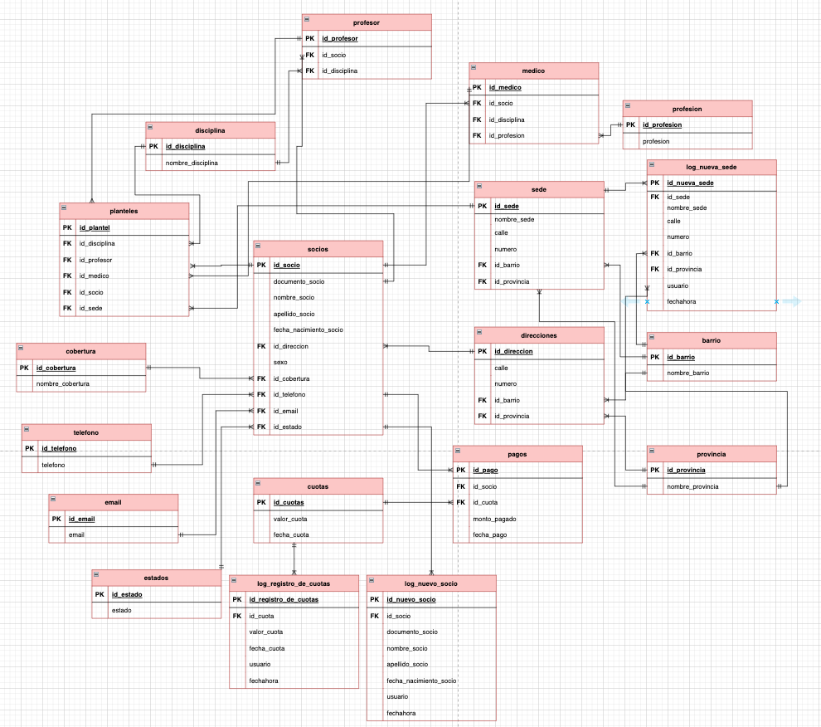

Slide 8
Listado de tablas
Tablas creadas con sus atributos correspondientes

Slide 9
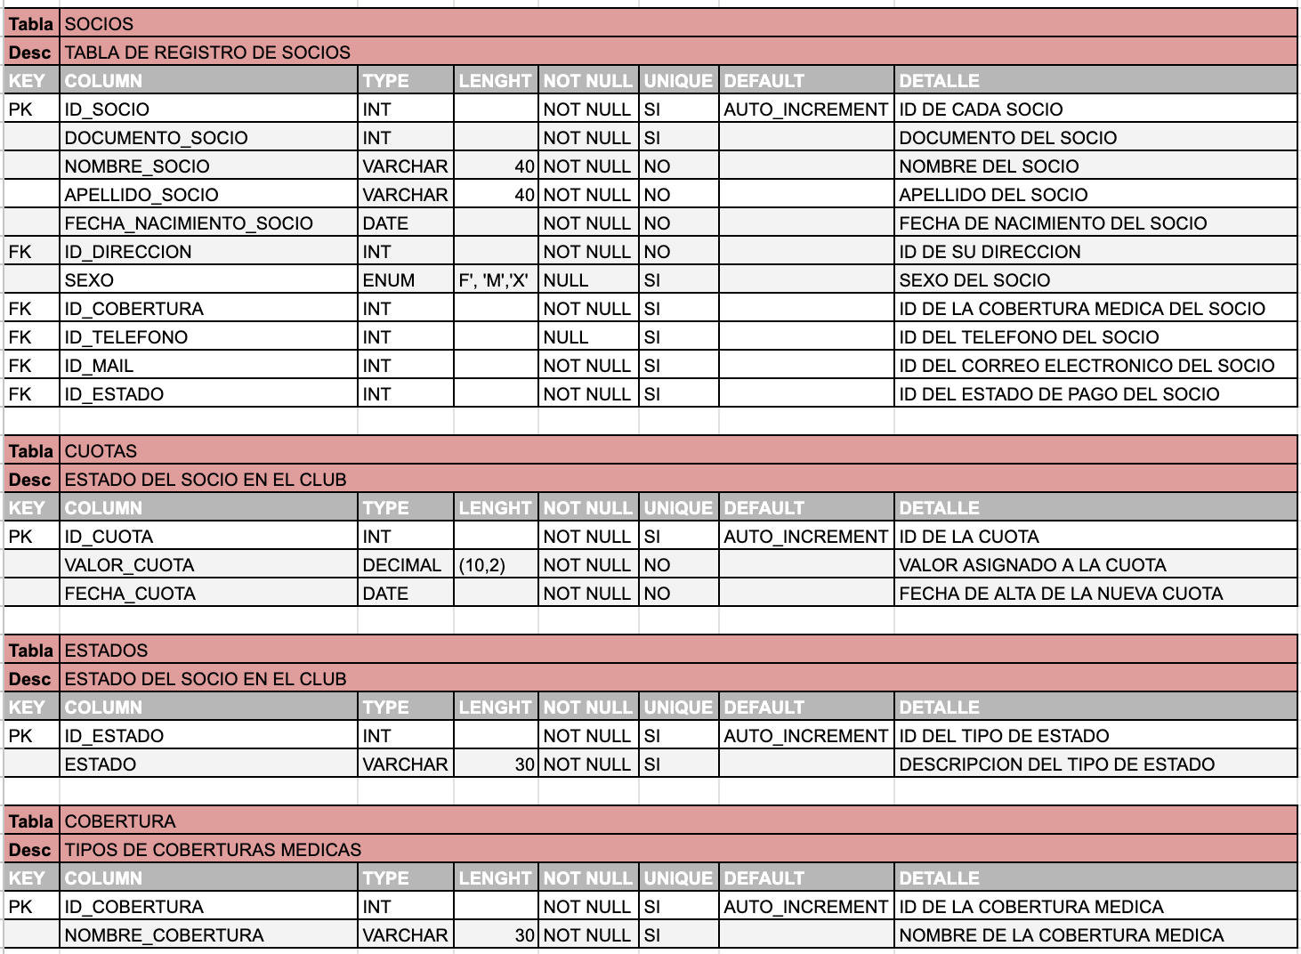

Slide 10
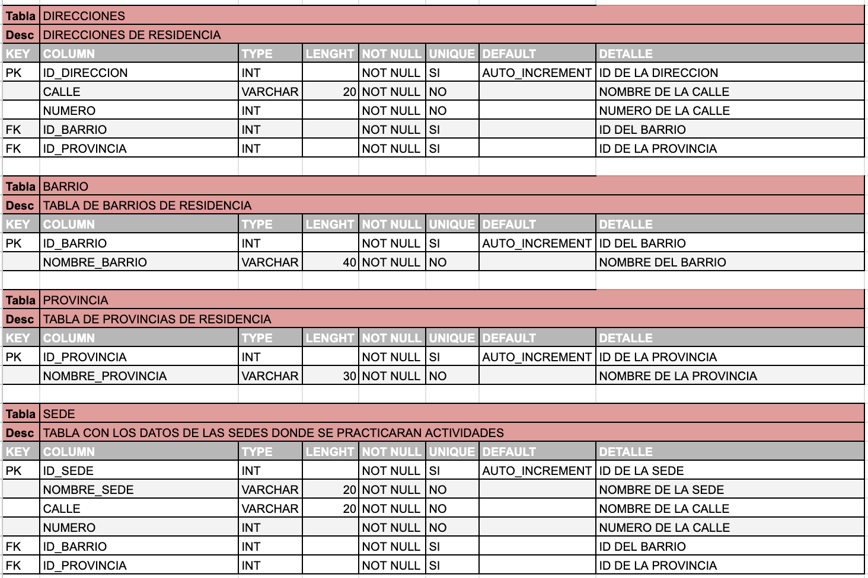

Slide 11
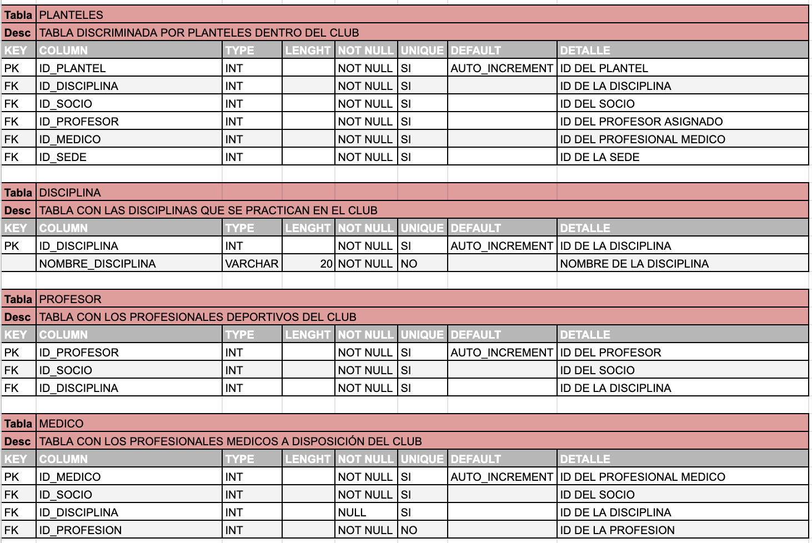

Slide 12
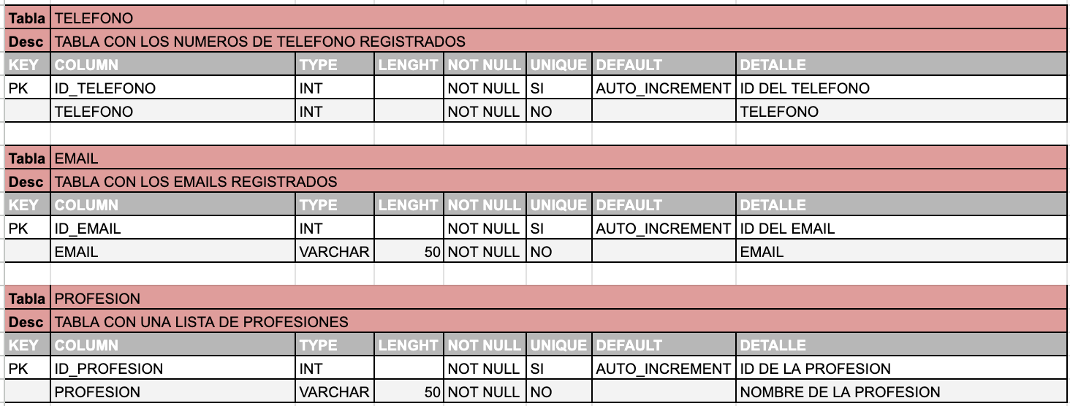

Slide 13
Funcionalidades
Se crearon elementos a partir de la estructura de la base de datos para asistir en el trabajo con la misma.
Vistas
Stored procedures
Funciones
Triggers

Slide 14
Vistas (1/2)
Las vistas nos permiten consultar y presentar información de una manera específica, sin modificar la estructura de la base de datos subyacente.
socios_hombres_vw
Vista de socios hombres que no sean profesores
socios_mujeres_vw
Vista de socias mujeres que no sean profesoras
plantel_futbol_vw
Vista del plantel de fútbol
socios_por_barrio_vw
Vista de los socios agrupados de acuerdo al barrio de residencia
socios_por_genero_vw
Vista del socios agrupados por género

Slide 15
Vistas (2/2)
Las vistas nos permiten consultar y presentar información de una manera específica, sin modificar la estructura de la base de datos subyacente.
socios_por_edad_vw
Vista de socios por edad
socios_villa_del_parque_vw
Vista de socios que viven en Villa del Parque
socios_medicos_vw
Vista de socios médicos
socios_profesores_vw
Vista de socios profesores
socios_por_estado_vw
Vista de socios por estado de morosidad

Slide 16
Stored Procedures
A continuación, se presentan procedimientos almacenados concebidos con la finalidad de emular la operación cotidiana con la base de datos, dado que no se dispone de una aplicación externa dedicada a llevar a cabo las consultas requeridas:
sp_ordenamiento_socios
Ordenamiento de socios de manera ascendente
sp_nueva_profesion
Incorporar una nueva profesión al club

Slide 17
Funciones
Las siguientes funciones están preestablecidas para solicitudes frecuentes.
obtener_socio
Obtener socio por su ID
obtener_socio_dni
Obtener socio por su DNI
obtener_estado_socio
Obtener estado del socio

Slide 18
Triggers
Con los triggers establecidos, llevaremos la auditoría de ciertos eventos
tr_agregar_nuevo_socio
Agregar nuevo socio
Incorporar una nueva sede
Trigger | Tabla para monitorear | Acción que monitorea | Nueva tabla de registro | Descripción
tr_agregar_nuevo_socio | socios | AFTER INSERT | log_nuevo_socio | Registra la inserción de un nuevo socio

Slide 19
Triggers
Con los triggers establecidos, llevaremos la auditoría de ciertos eventos
tr_agregar_nueva_sede
Incorporar una nueva sede
Incorporar una nueva sede
Trigger | Tabla para monitorear | Acción que monitorea | Nueva tabla de registro | Descripción
tr_agregar_nueva_sede | sede | AFTER INSERT | log_nueva_sede | Registra la incorporación de una nueva sede

Slide 20
Triggers
Con los triggers establecidos, llevaremos la auditoría de ciertos eventos
tr_agregar_nueva_cuota
Agregar nuevas cuotas
Incorporar una nueva sede
Trigger | Tabla para monitorear | Acción que monitorea | Nueva tabla de registro | Descripción
tr_agregar_nueva_cuota | cuotas | AFTER INSERT | log_registro_de_cuotas | Registra la aplicación de nuevas cuotas

Slide 21
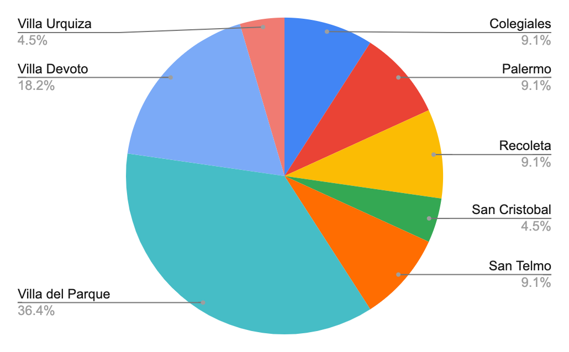
Business Analysis
Con las vistas creadas, tenemos la posibilidad de obtener datos relevantes que nos permitirán tomar acciones.
nombre_barrio | cantidad_socios
Colegiales | 2
Palermo | 2
Recoleta | 2
San Cristobal | 1
San Telmo | 2
Villa del Parque | 8
Villa Devoto | 4
Villa Urquiza | 1
socios_por_barrio_vw
Con estos datos, se tomarán acciones. En las sedes con mayor concurrencia, desde nuevas actividades deportivas a desarrollo de locaciones gastronómicas y en las sedes de menor concurrencia campañas para atraer socios.

Slide 22
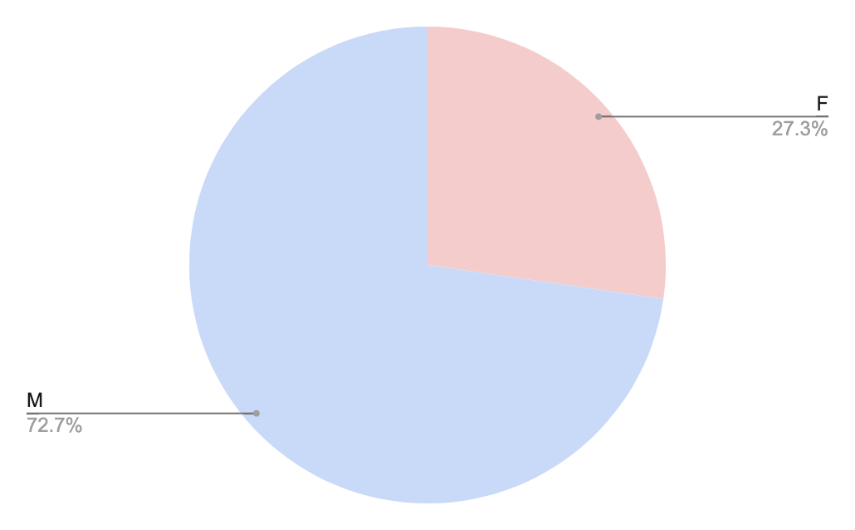
Business Analysis
Con las vistas creadas, tenemos la posibilidad de obtener datos relevantes que nos permitirán tomar acciones.
sexo | cantidad_socios
F | 6
M | 16
socios_por_genero_vw
Se tendrá en cuenta que la mayoría de los socios son hombres. Se realizarán acciones para desarrollar y proponer nuevas actividades para ellos y se realizará una campaña para atraer más cantidad de mujeres.

Slide 23
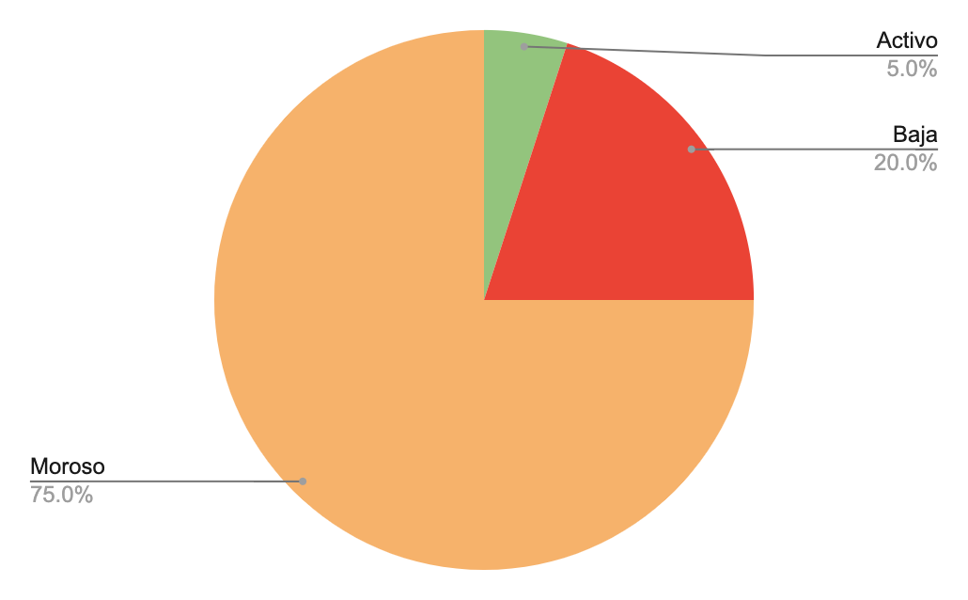
Business Analysis
Con las vistas creadas, tenemos la posibilidad de obtener datos relevantes que nos permitirán tomar acciones.
estado | cantidad_socios
Activo | 1
Baja | 4
Moroso | 15
socios_por_estado_vw
Con esta información se podrá pensar alguna campaña para atraer socios inactivos, o algún plan de pago para los socios morosos.

Slide 24
Tecnologías utilizadas
Herramienta | Versión | Utilidad
Servidor | macOS | Servidor donde se ejecuta y desarrolla el motor de la base de datos
Base de Datos MySQL | 8.0.33 | Sistema de DB
Draw.io | 21.6.8 | Diagrama DER
Google Spreadsheets | online | Armado de gráficos
MySQL Workbench | 8.0.33 | Administración de base de datos
Visual Studio Code | 1.82.0 | Entorno de desarrollo
Github | online | Control de versiones del desarrollo

Slide 25

Mi perfil
Ezequiel Izquierdo
Soy desarrollador front-end y diseñador gráfico queriendo hacer experiencia en bases de datos relacionales y no relacionales. Mi enfoque une la creatividad del diseño con la funcionalidad del desarrollo, creando interfaces atractivas y usables. Trabajo con HTML, CSS, JavaScript, React y he implementado soluciones interactivas en entornos ágiles. Mi destreza en bases de datos agrega profundidad a mis proyectos, permitiendo una gestión eficiente de la información. Mi mayor interés es aportar esta combinación interesante a proyectos desafiantes y colaborativos.

